Slide 1


Trường Đại học Trà Vinh
Khoa công nghệ thông tin
Tìm hiểu và ứng dụng Firebase trong quản lý sự kiện câu lạc bộ sinh viên
Giảng viên hướng dẫn: Ths Nguyễn Ngọc Đan Thanh
Sinh viên thực hiện: Nguyễn Phước Lộc - MSSV: 110123126

Slide 2
Mục lục
Lý do chọn đề tài Và
Mục tiêu nghiên cứu
7. Phân tích & Thiết kế Dữ liệu
(Cloud Firestore)
2. Đối tượng và phạm vi
nghiên cứu
8. Cơ chế Bảo mật và
Công cụ hỗ trợ
3. Khảo sát thực tế: Website
CLB Hành trình sinh viên
9. Chức năng dành cho
Quản trị viên (Admin)
4. Công nghệ phát triển Web
10. Chức năng dành cho
Sinh viên (User)
5. Công nghệ Frontend
11. Kết quả đạt được và
hướng phát triển
6. Công nghệ Backend

Slide 3

Lý do chọn đề tài Và
Mục tiêu nghiên cứu
Thực trạng
Quản lý sự kiện qua Zalo, Google Form gây khó khăn trong lưu trữ, thiếu xác minh và không theo dõi được lịch sử tham gia.
Mục đích
Xây dựng hệ thống web hiện đại, có xác thực và đồng bộ thời gian thực.
Quản lý thành viên và sự kiện với đầy đủ tính năng CRUD.
Đảm bảo minh bạch, tiện lợi cho BTC và sinh viên.

Slide 4
Đối tượng và phạm vi nghiên cứu
Đối tượng
Phạm vi
Firebase:
Authentication
Cloud Firestore
Hosting
Hệ thống quản lý sự kiện CLB SV:
tạo và quản lý sự kiện
đăng ký tham gia
quản lý danh sách thành viên tham gia
theo dõi và cập nhật hoạt động CLB
Tìm hiểu các dịch vụ Firebase liên quan đến ứng dụng quản lý sự kiện
Xây dựng ứng dụng web hỗ trợ quản lý sự kiện cho câu lạc bộ sinh viên

Slide 5
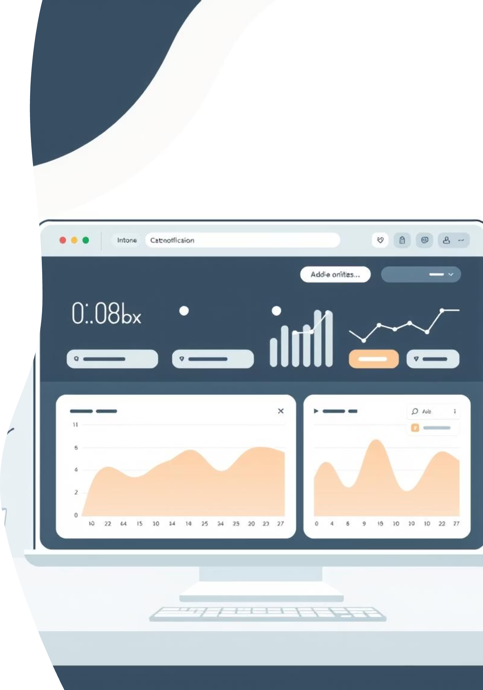
Khảo sát thực tế: Website CLB Hành trình sinh viên
Nhược điểm cần
khắc phục
Ưu điểm
Giao diện đẹp
Bố cục rõ rang
Menu đầy đủ chức năng
Thiếu biểu đồ/thống kê trực quan.
Chưa có tính năng thông báo.
Trải nghiệm người dùng còn đơn giản, chưa tối ưu.

Slide 6




Công nghệ phát triển Web
Client-Server
Web hoạt động theo kiến trúc nhiều tầng, trao đổi qua Request và Response.
Mô hình 3 lớp
Giao diện, Xử lý nghiệp vụ, Dữ liệu.
Giao thức HTTPS
Tích hợp chứng chỉ SSL để mã hóa dữ liệu
bảo mật.

Slide 7





Công nghệ Frontend
HTML
CSS
Xây Dựng cấu trúc cho trang web
Định dạng trang web trở nên sống động
JavaScript
Bootstrap 5
Xử lý tương tác động, phản hồi
hành động người dùng.
Framework hỗ trợ thiết kế Responsive
với hệ thống lưới.

Slide 8





Công nghệ Backend
Khái niệm
Firebase Authentication
Firebase là nền tảng BaaS của Google, giúp lập trình viên không cần tự thiết lập server.
Xác thực người dùng qua Email/Mật khẩu và
nhiều phương thức đăng nhập khác.
Cloud Firestore
Firebase Hosting
Cơ sở dữ liệu NoSQL, đồng bộ thời gian thực.
Triển khai website nhanh chóng, bảo mật với
CDN toàn cầu.

Slide 9
Phân tích & Thiết kế Dữ liệu (Cloud Firestore)
1
2
3
User
Account
Event
Thông tin sinh viên (MSSV, Họ tên, Lớp, SĐT...).
Tài khoản đăng nhập và Phân quyền (Admin/User).
Thông tin sự kiện (Tiêu đề, Thời gian, Địa điểm, Sức chứa...).
4
5
Registration
CheckingSession
Lưu vết sinh viên đăng ký sự kiện.
Quản lý phiên điểm danh bằng mã QR.

Slide 10

Cơ chế Bảo mật và Công cụ hỗ trợ
Bảo mật
Công cụ hỗ trợ
Quản lý phiên: Sử dụng Cookie và Session.
Phòng chống lỗ hổng: SQL Injection, XSS, CSRF.
VS Code: Trình soạn thảo mã nguồn.
Git & GitHub: Quản lý phiên bản.
Figma: Thiết kế UI/UX và Prototype.

Slide 11
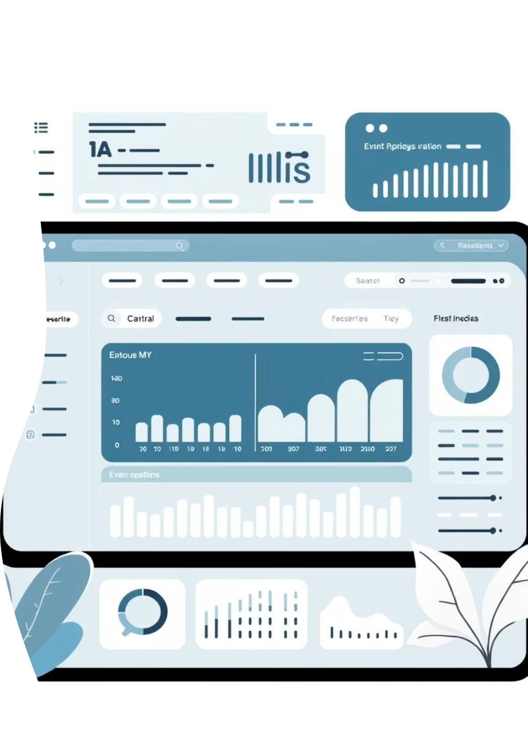
Chức năng dành cho
Quản trị viên (Admin)
Tổng quan hệ thống
Thống kê số lượng thành viên, sự kiện và tình trạng đăng ký.
Quản lý sự kiện
Thêm, sửa, xóa và đóng/mở trạng thái sự kiện.
Quản lý người dùng
Tra cứu sinh viên, xem lịch sử tham gia, vắng mặt.
Điểm danh thông minh
Xác nhận trạng thái, tạo mã QR động (20s thay đổi).

Slide 12

Chức năng dành cho Sinh viên (User)
Quản lý tài khoản
1
Đăng ký, đăng nhập và cập nhật thông tin cá nhân.
Tham gia sự kiện
2
Xem danh sách sự kiện, "Đăng ký" hoặc "Hủy đăng ký".
Xác nhận tham gia
3
Sử dụng camera để quét mã QR tại sự kiện.
Minh chứng
4
Xem danh sách sự kiện đã tham gia và tải minh chứng.

Slide 13
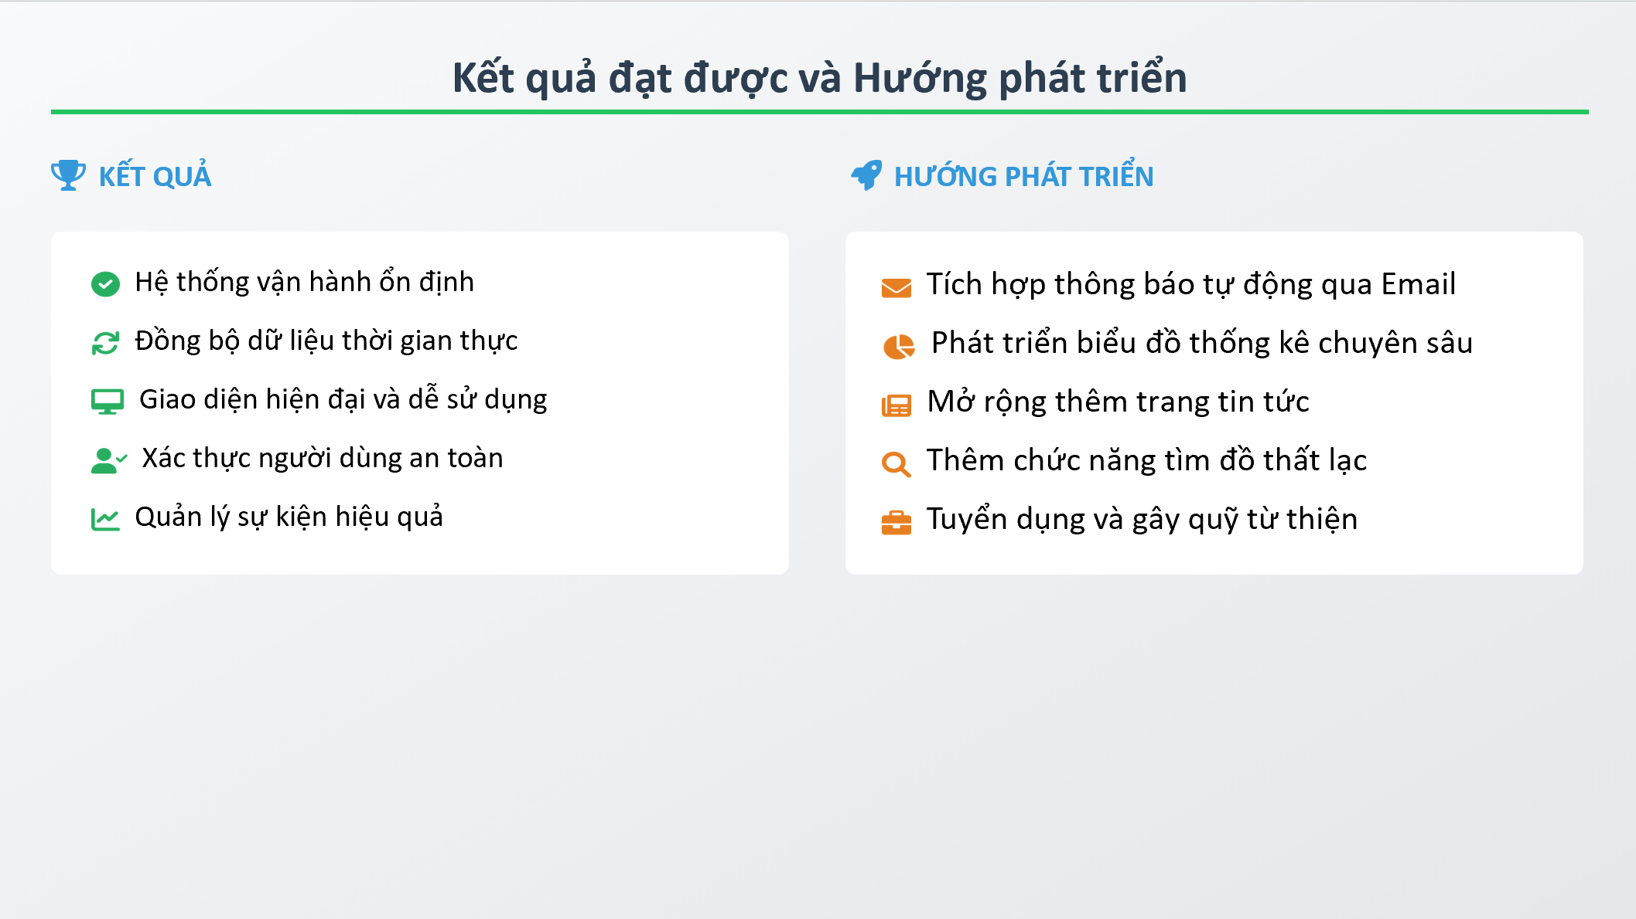

Slide 14
Demo

